Slide 1
Tutorial de StateCAD

Slide 2
Objectivo
Este tutorial darà una introducciòn al uso de StateCAD y VHDL
Usar el HDL Bencher y el simulador para simular el diseño funcional
Este tutorial muestra como crear, usando StateCAD , un simple generador de secuencia

Slide 3
Generador de secuencia Tabla de estado
Current State |  |  | Next State |  | Output
M | A | B | A | B | DOUT<1> | DOUT<0>
0 | 0 | 0 | 1 | 0 | 1 | 0
0 | 0 | 1 | 1 | 1 | 1 | 1
0 | 1 | 0 | 0 | 1 | 0 | 1
0 | 1 | 1 | 0 | 0 | 0 | 0
1 | 0 | 0 | 0 | 1 | 0 | 1
1 | 0 | 1 | 0 | 0 | 0 | 0
1 | 1 | 0 | 0 | 0 | 0 | 0
1 | 1 | 1 | 0 | 0 | 0 | 0

Slide 4
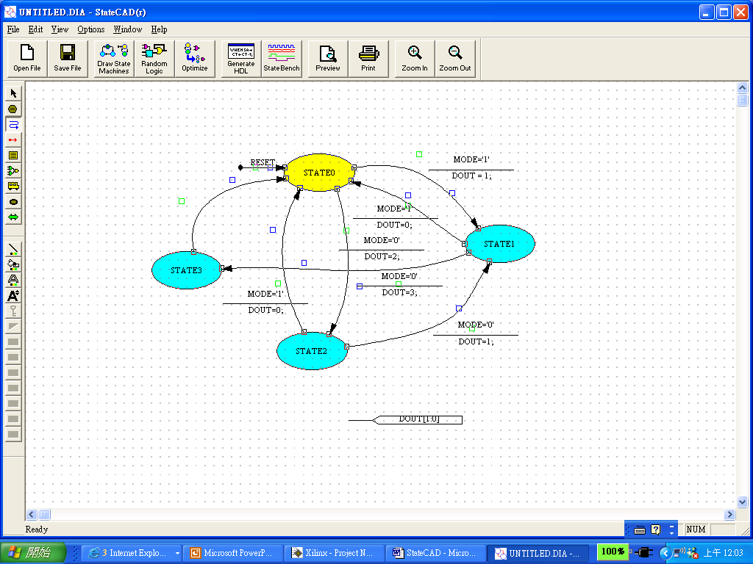
Generador de secuencia Diagrama de estado

Slide 5
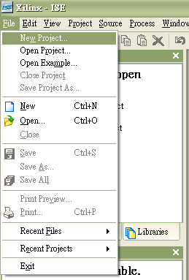
Crear proyecto nuevo

Slide 6
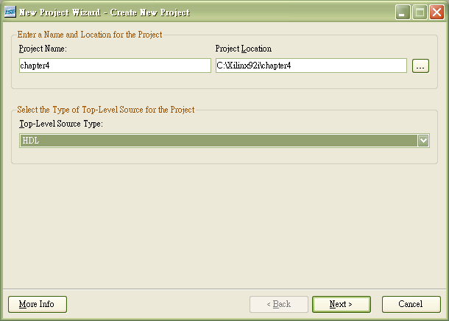
Entrar nombre y ubicacion del proyecto
1
2
3

Slide 7
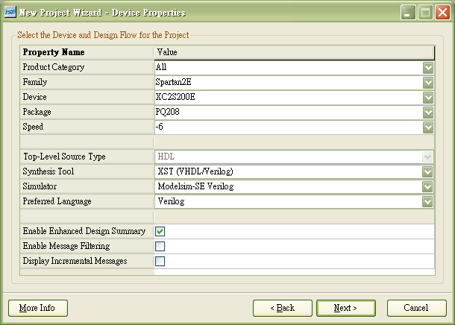
Seleccion del dispositivo

Slide 8
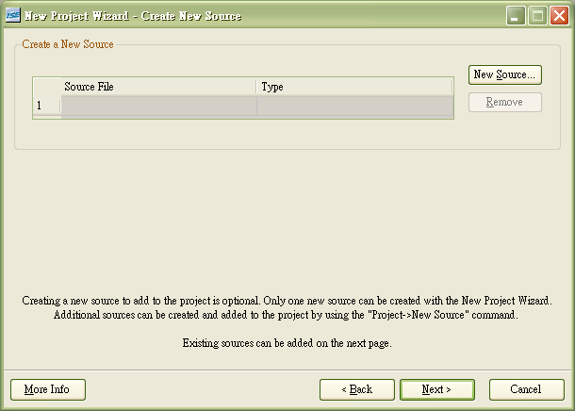
Crear nueva fuente

Slide 9
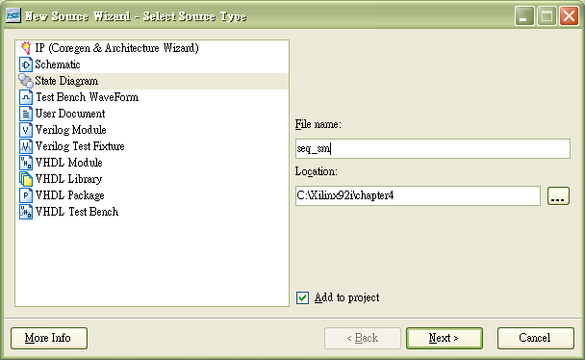
Seleccionar State Diagram y entrar nombre
1
2
3

Slide 10
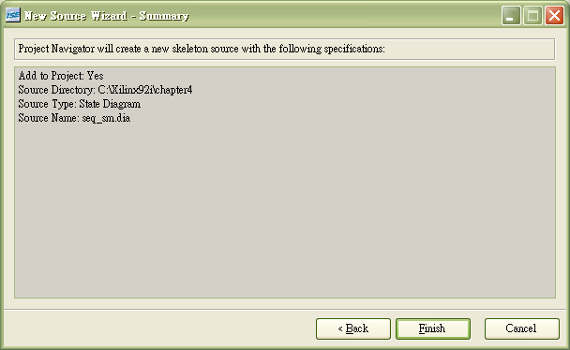
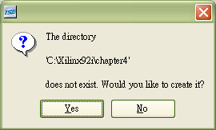
Info de la nueva fuente creada
2
1

Slide 11
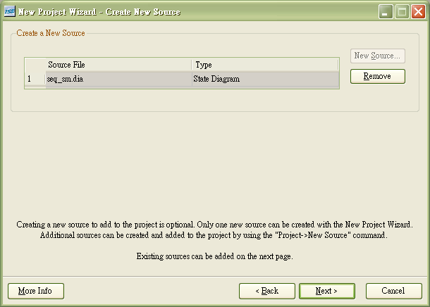
New Source Info

Slide 12
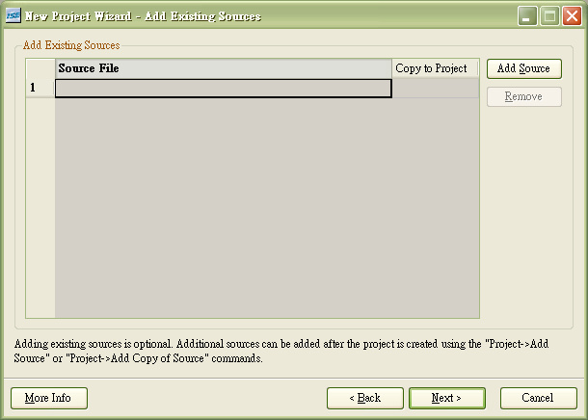
Next

Slide 13
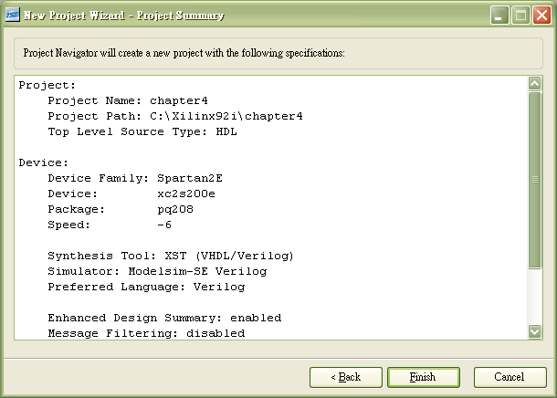
Finish

Slide 14
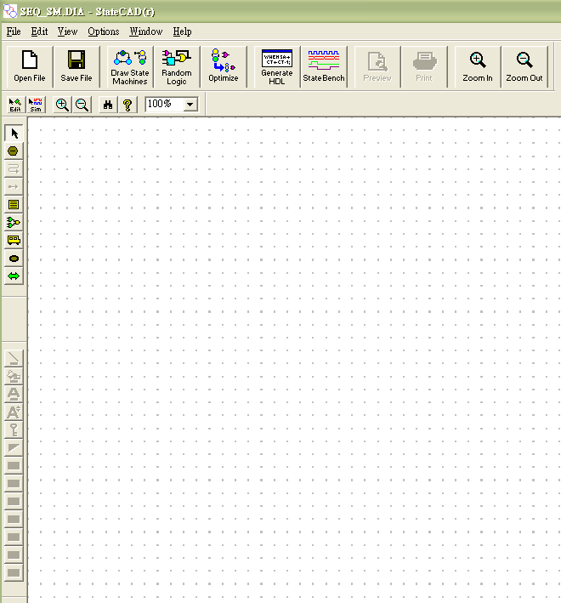
Crear un StateCAD en blanco

Slide 15
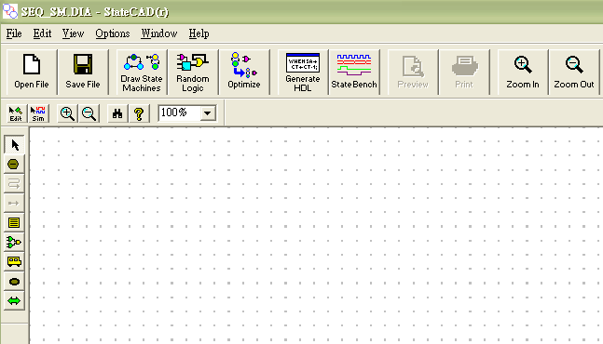
FSM Wizard:
Dibujar la Màquina de Estado
Dibujar la FSM

Slide 16
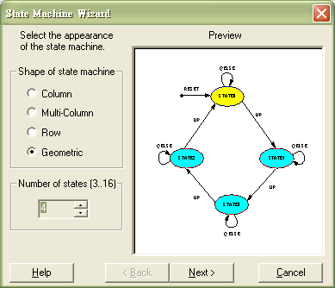
Selecionar el tipo de FSM
1
2
3

Slide 17
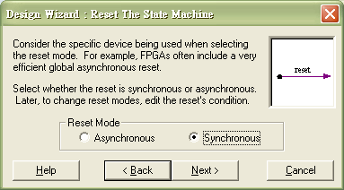
Reset de la FSM
1
2

Slide 18
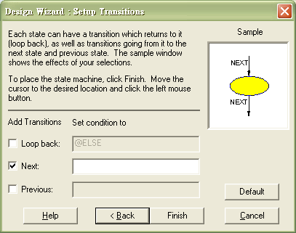
Establecer Transiciones

Slide 19
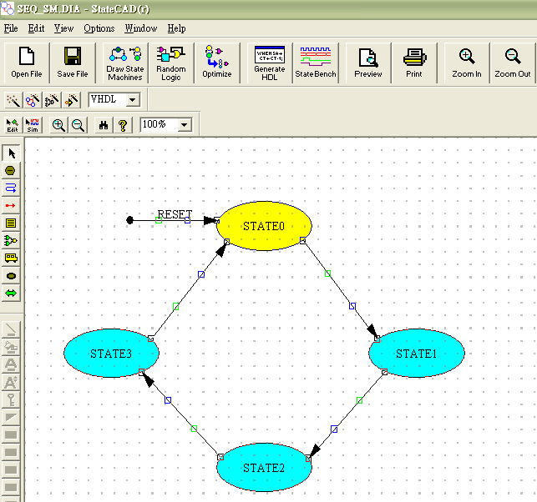
Ubicar el Template del Diagrama de estado

Slide 20
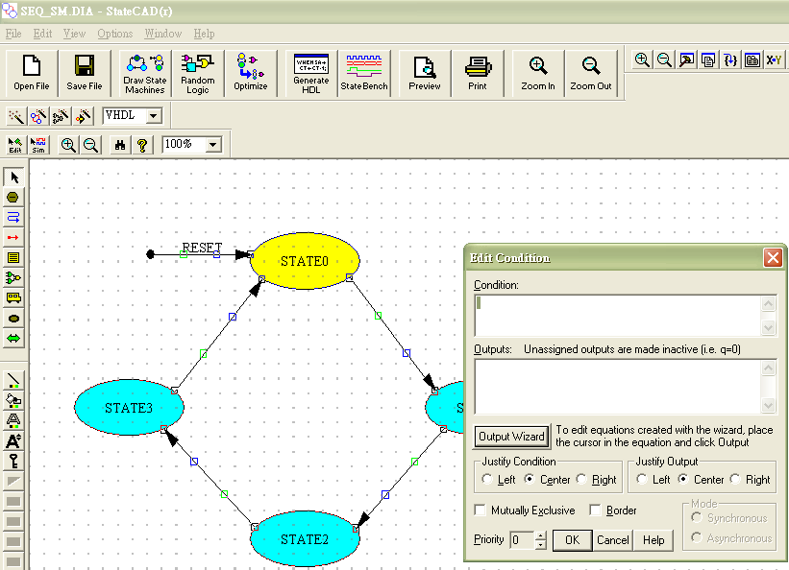
Editar Condiciones en la flecha de transiciòn State0→State1
Double Click

Slide 21
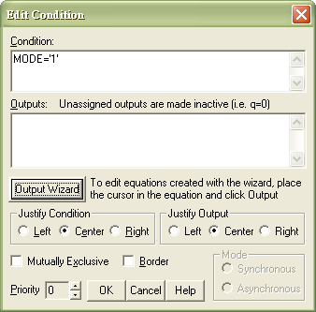
Asistente para la Salida
1
2

Slide 22
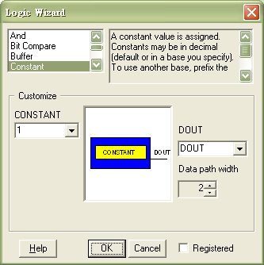
Ingresar el valor constante
1
2
3
Key in
4
5

Slide 23
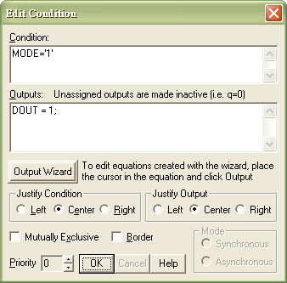
Transiciòn Completada

Slide 24
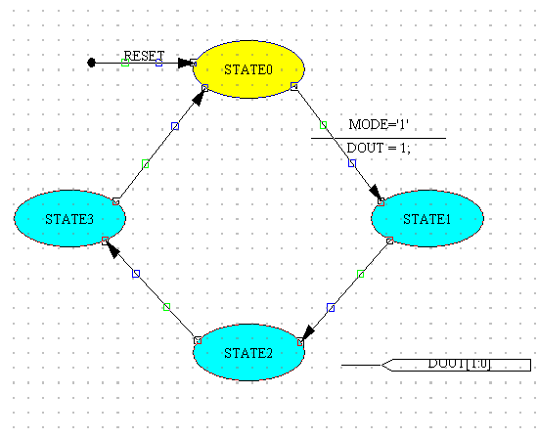
Modificaciòn del diagrama de estado

Slide 25
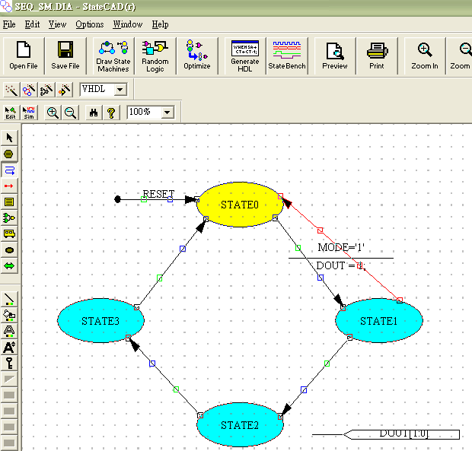
Insertar una nueva Transiciòn
1
3
Click-Izq
2
Click-Izq

Slide 26
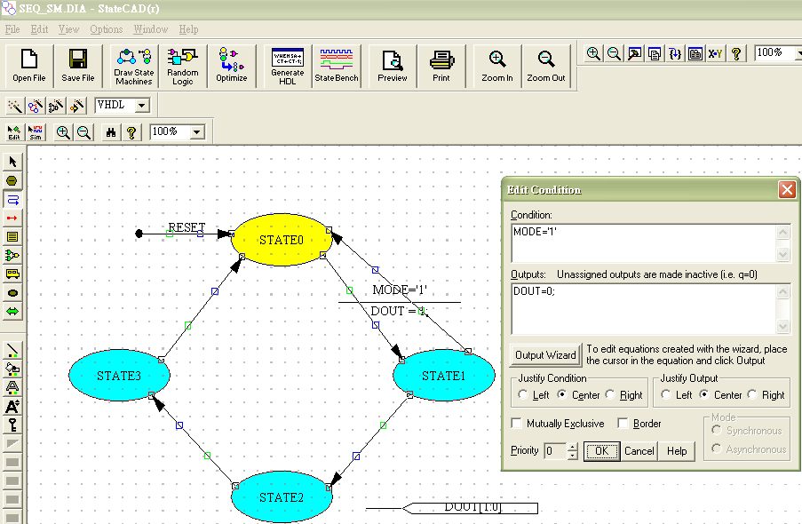
Ingresar valor constante
1
Doble Click
2
3
4

Slide 27
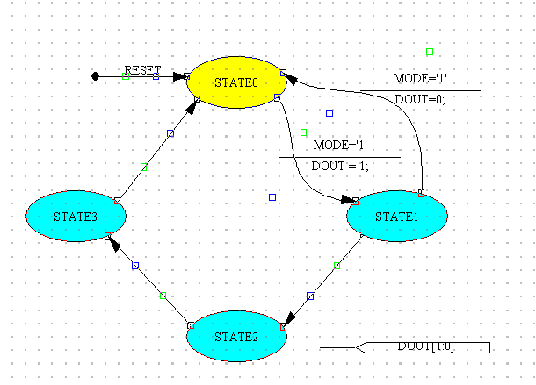

Slide 28
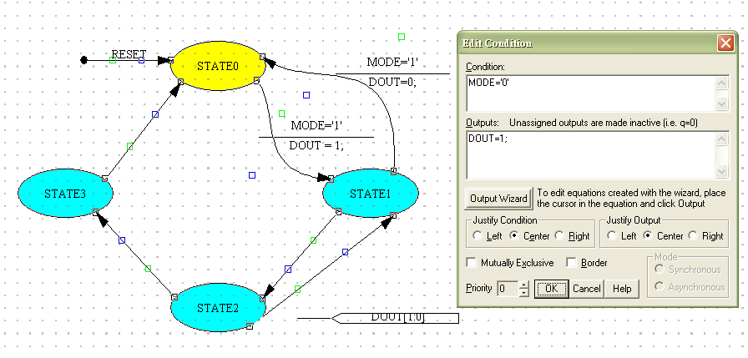
State2→State1
2
3
4
1
Doble Click

Slide 29
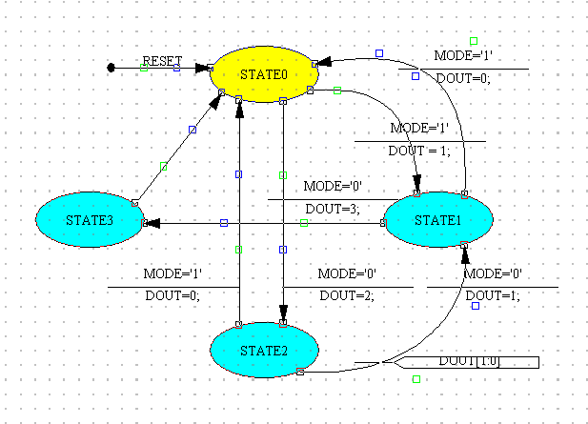
Diagrama de Estado Final

Slide 30
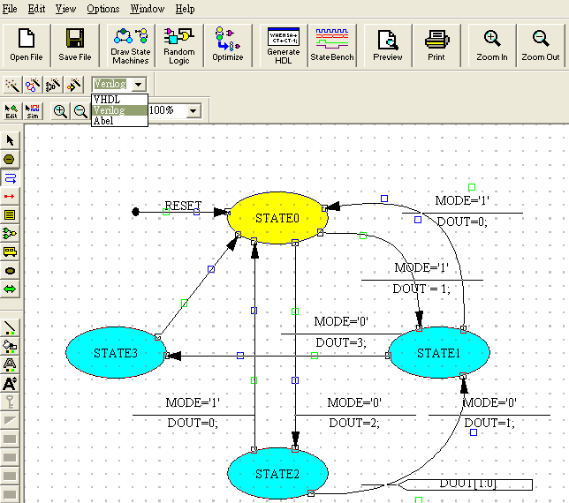
Generar el HDL
2
1

Slide 31
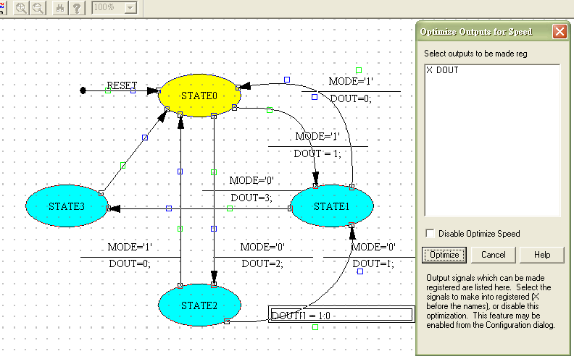
Optimizacion de salidas para velocidad

Slide 32
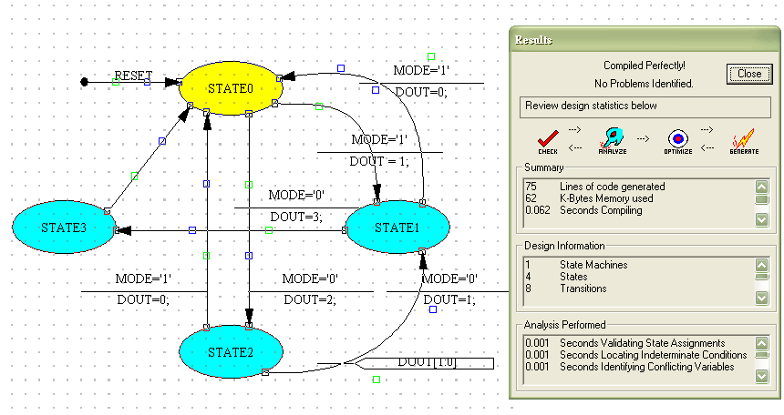
Resultados

Slide 33
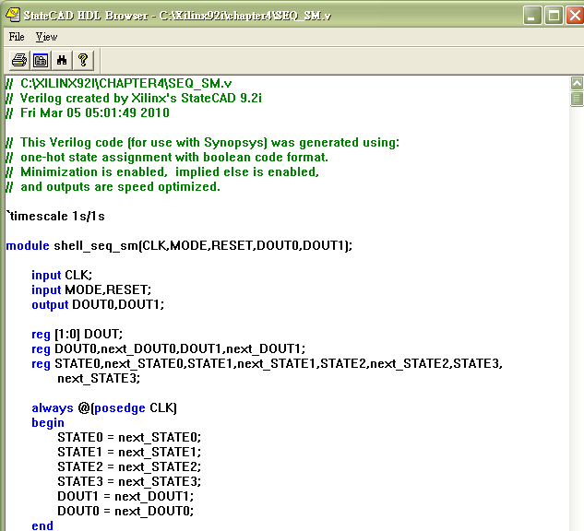
StateCAD HDL

Slide 34
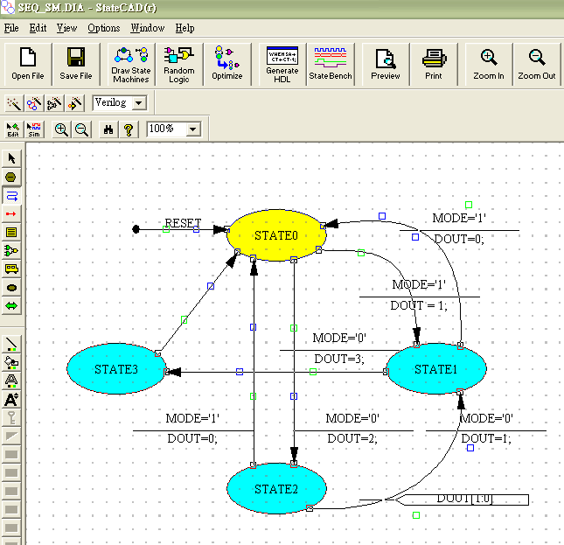
Crear Test Bench (State Bench)

Slide 35
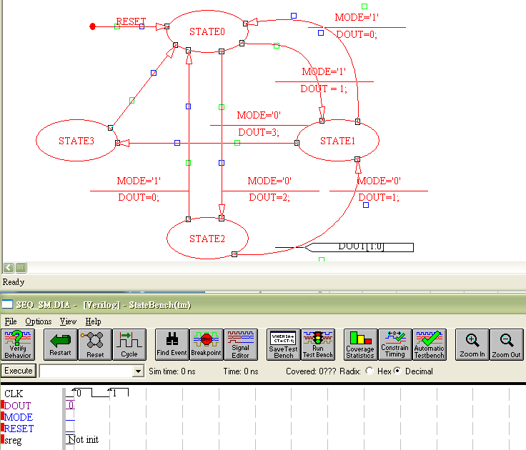
State Bench

Slide 36
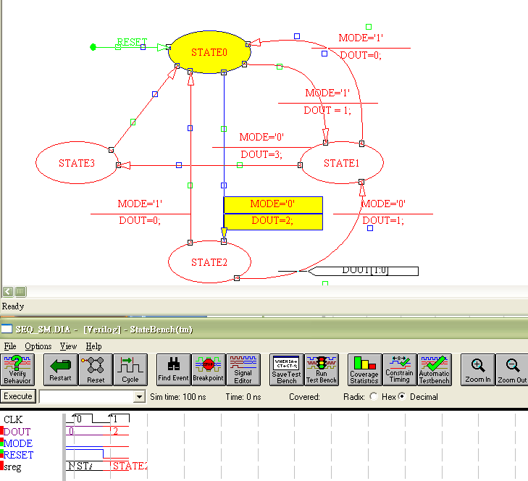
Reset
1

Slide 37
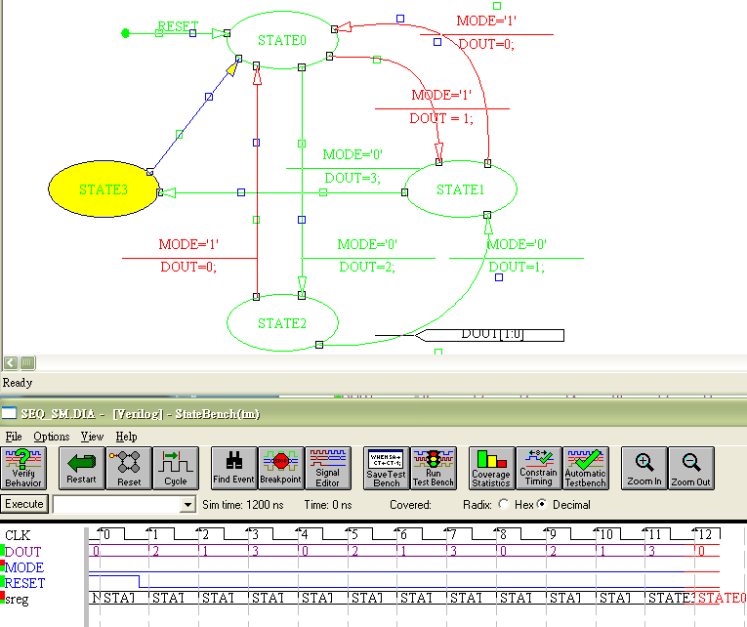
Input CLK
1

Slide 38
Tabla de estado del generador de secuencia
Current State |  |  | Next State |  | Output
M | A | B | A | B | DOUT<1> | DOUT<0>
0 | 0 | 0 | 1 | 0 | 1 | 0
0 | 0 | 1 | 1 | 1 | 1 | 1
0 | 1 | 0 | 0 | 1 | 0 | 1
0 | 1 | 1 | 0 | 0 | 0 | 0
1 | 0 | 0 | 0 | 1 | 0 | 1
1 | 0 | 1 | 0 | 0 | 0 | 0
1 | 1 | 0 | 0 | 0 | 0 | 0
1 | 1 | 1 | 0 | 0 | 0 | 0

Slide 39
Sumario de la tabla de estado del generador de secuencia
M=0, then
State 0→2→1→3→0……
M=1, then
State 0→1 →0…… ,
State 2→0, y State 3→0.

Slide 40
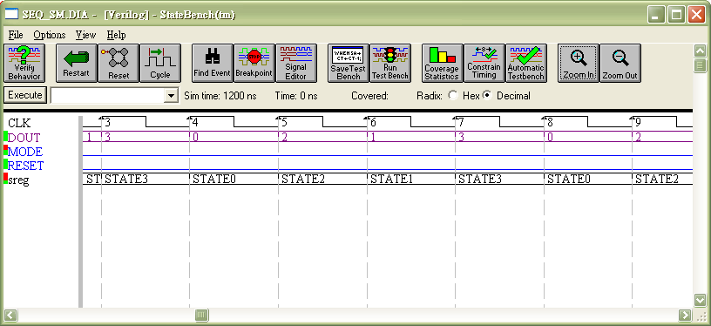
Checkeo M=0 y DOUT 0,2,1,3
(State 0,2,1,3)
M=0

Slide 41
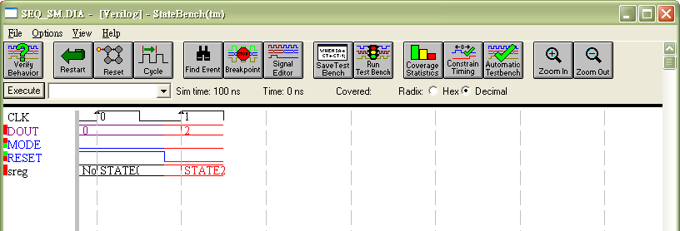
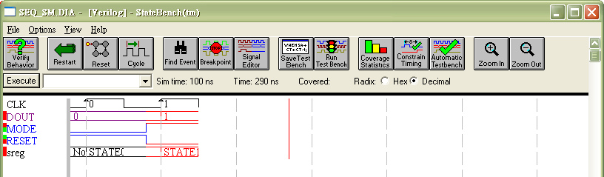
Checkeo M=1 y DOUT 0, 1
(State 0,1)
1
2
Doble Click
M=1

Slide 42
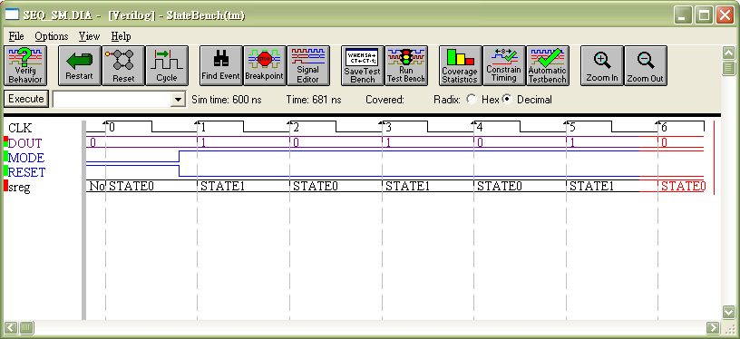
Checkeo M=1 y DOUT 0, 1
(State 0,1)
1

Slide 43
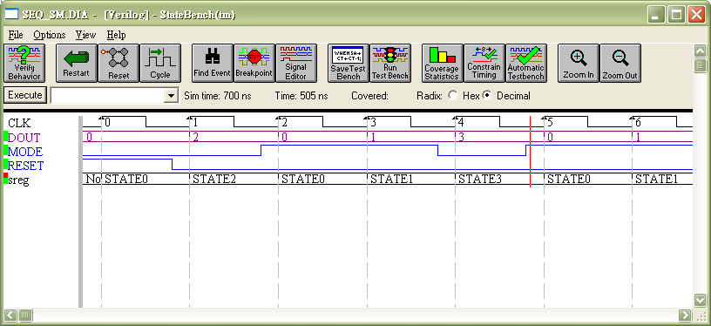
Checkeo M=1 o M=0 y State2→ State0 y State3→State0

Slide 44

DUDAS?????

